Slide 1
ПРОЕКТ
В 1 младшей группе
«СКОРО, СКОРО НОВЫЙ ГОД»
Воспитатель: Гагарина Людмила Петровна

Slide 2
*Тема проекта: «СКОРО, СКОРО НОВЫЙ ГОД»
*Тип проекта: познавательный, творческий, групповой.
*Продолжительность проекта: с 16.12.2020г.- 24.12.2020г -краткосрочный.
*Продукт проекта: Выставка поделок ёлочной игрушки «Нарядилась наша ёлочка», изготовленных совместно с родителями дома.
*Участники проекта: дети, родители, воспитатели.
*Воспитатель: Гагарина Людмила Петровна

Slide 3
Актуальность:
Новый год – праздник, отмечаемый многими народами в соответствии с календарѐм. Это один из самых весѐлых и волшебных праздников, который любят, ждут, готовят и отмечают как дети, так и взрослые. Новый год принято считать семейным праздником. Добрая традиция празднования Нового года, побуждает собираться вместе с друзьями, родственниками, дарить друг другу подарки, доставлять всем радость. И в детском саду, в преддверии Нового года, этот праздник объединяет детей, воспитателей и родителей воспитанников в одну большую дружную семью, которая хлопочет, суетится, готовит сюрпризы к торжеству.

Slide 4
Цель:
Приобщение детей и взрослых к народному празднику Новый год через беседы, художественное творчество, музыку и чтение художественной литературы, совместную деятельность детей и взрослых.

Slide 5
Задачи:
– Формировать познавательный интерес к празднику.
– Познакомить с Дедом Морозом и Снегурочкой.
– Способствовать развитию воображения, внимания, памяти и речи детей.
– Укреплять связи дошкольного учреждения с семьей. Побуждать родителей к совместной творческой деятельности с детьми.
– Создать позитивный настрой в преддверии новогоднего праздника.
– Вызвать желание участвовать в подготовке к празднику (украшение группы, изготовление поделок).

Slide 6
1 этап
Подготовительный
Постановка целей и определение задач проекта. Составление плана мероприятий, подборка наглядно – дидактического материала на тему Новый год, художественной литературы, новогодних песен, физкультминуток, пальчиковой гимнастики, подвижных игр, различных материалов для продуктивной деятельности детей, разработка содержания непосредственно образовательной деятельности.

Slide 7
2 этап
Основной
Художественно – эстетическое развитие
*Рисование: «Украшение для ёлочки», Панно «Нарядная ёлочка»
*Лепка: «Снеговик», «Украшаем елочку»
*Конструирование: «Горка».
*Музыка: разучивание песен «У ребяток наших Ёлочка большая», «Ручками мы хлопаем Да! Да! ДА!», «В лесу родилась ёлочка…»
*Разучивание хороводов и танцев (по плану музыкального руководителя)

Slide 8
Познавательное развитие
*Дидактические игры: «Найди каждому снеговику ёлочку», «Укрась ёлочку» (цветные крышки), «Почини шубу Деду Морозу», «Собери елку» (пазлы).
*Беседы с детьми: «Кто такой Дед Мороз?», «Что такое Новый год!»; ―Ёлочку за веточку не тяни, шарики с ёлочки не бери.
*Просмотр мультфильмов: «Снеговик-почтовик»

Slide 9
Физическое развитие
*Физкультминутки: «Мороз Красный нос», «Ёлка». «Ветер дует нам в лицо».
*Пальчиковая гимнастика: «Елка» «Прогулка», «Снежок», «Снежный ком», «Новогодний праздник».
*Подвижные игры: «Снег кружится», «Зайка беленький сидит», « Мороз – красный нос».
*Дыхательная гимнастика: «Подуй на снежок», «Подуй на снежинку».
*Утренняя гимнастика: «В гости к елочке» Игры малой подвижности: «Снежинка волшебная, замри», «Хоровод снежинок».
*Игры малой подвижности: «Снежинка волшебная, замри», «Хоровод снежинок».
*Гимнастика после сна: «Прогулка в зимний лес».

Slide 10
Речевое развитие
*Рассматривание картины: «Дед Мороз».
∗ Рассматривание иллюстраций, книг, сюжетных картин о новогоднем празднике.
∗ Чтение стихотворений:
∗ Н. Митунова «Новогоднее стихотворение», «Новогодний подарок», «Здравствуй, Новый год!».
∗ Н. Ушкина «»Песенка Снегурочки»
∗ И. Гурина «Снегурочка», «Новый год в лесу», «Новогодний маскарад», «Дед Мороз и звери», «Снеговик».
∗ В. Петрова «Дед Мороз прислал нам елку», «Мама елку украшала»
∗ А. Усачев «Выбрал папа елочку»
∗ Е. Тараховская «Дед Мороз»
∗ А. Шибаев «Дед Мороз»

Slide 11
Социально – коммуникативное развитие
*Сюжетно – ролевые игры: «Семья готовится к Новому году», «Магазин новогодних игрушек», «Дед Мороз в гостях у детей».
* Оформление группы.

Slide 12
Взаимодействие с родителями
Консультации для родителей: «Безопасный Новый год!» «Зимняя прогулка с малышом»
2.
Участие родителей по изготовлению ёлочной игрушки «Нарядилась наша ёлочка»

Slide 13
3 этап
Заключительный
*Выставка поделок, изготовленных совместно с родителями дома. «Елочка-кроха»
*Коллективная работа - Панно «Нарядная ёлочка»
*Утренник, посвящённый Новому году.
*Результат проекта: В ходе реализации данного проекта дети получили на начальном уровне понятие праздника Нового года. Родители очень помогли в реализации проекта. Все получили положительные эмоции и хорошее настроение.

Slide 14
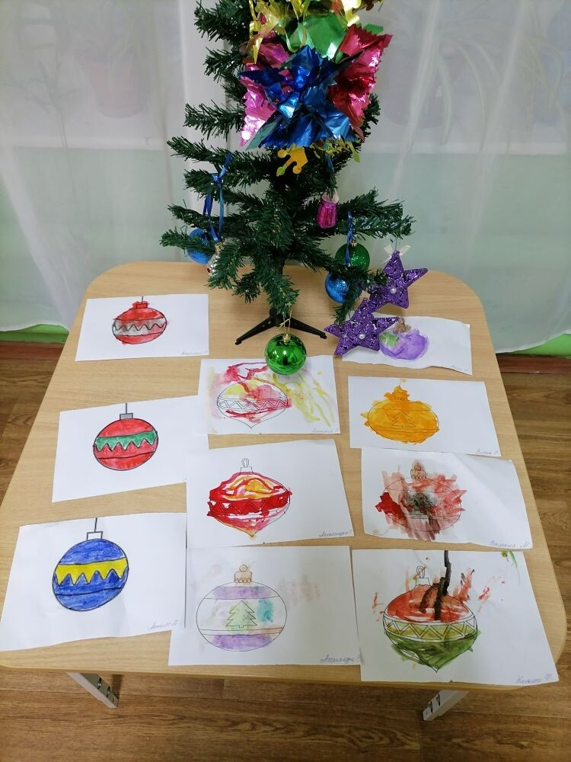
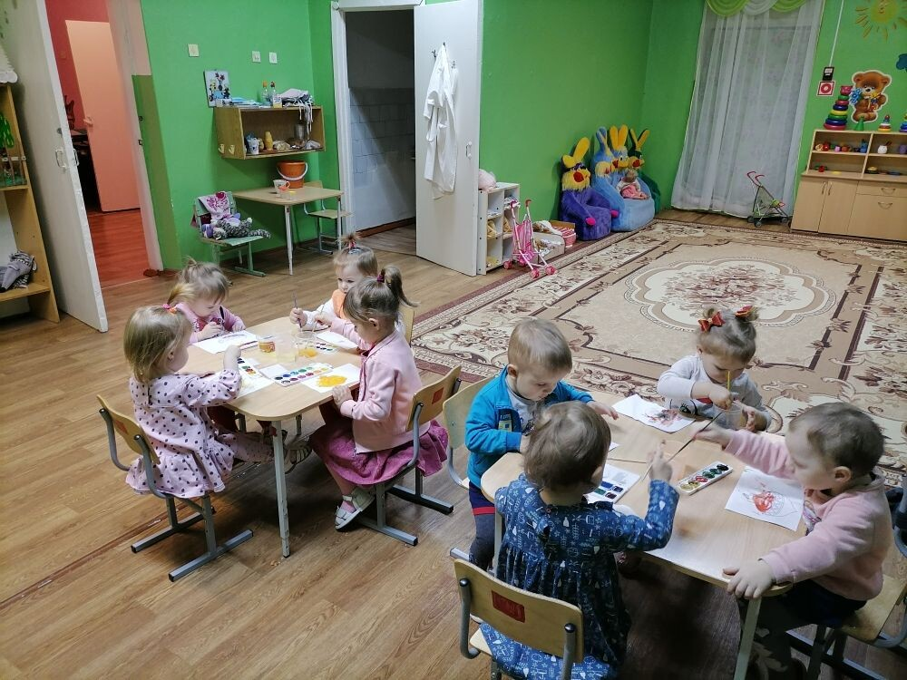
Реализация проекта
Рисование
«Украшение для ёлочки»

Slide 15
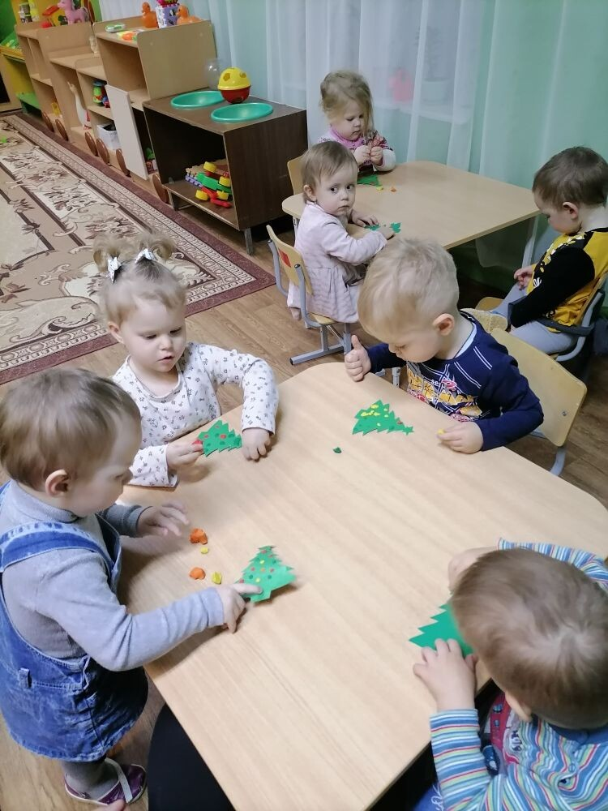
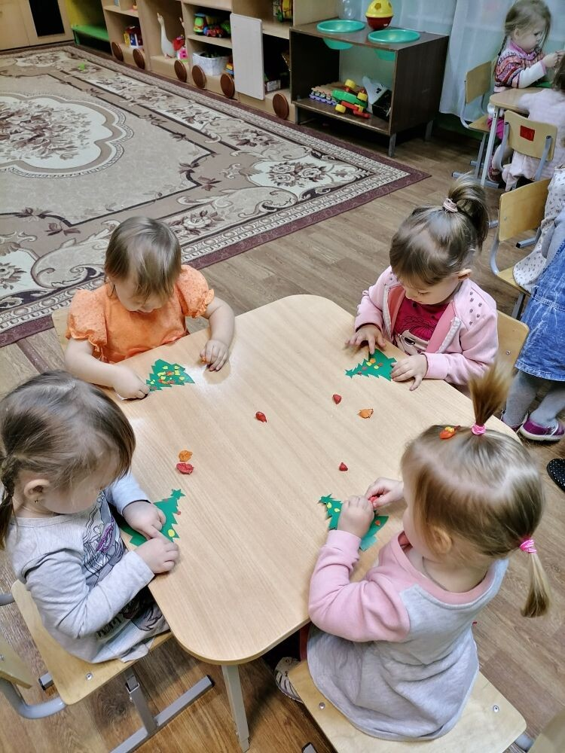
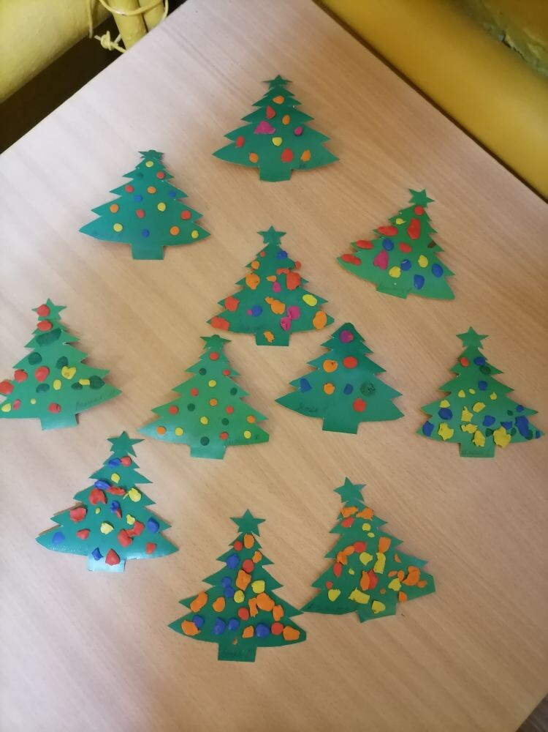
Реализация проекта
Лепка « Украшаем ёлочку»

Slide 16
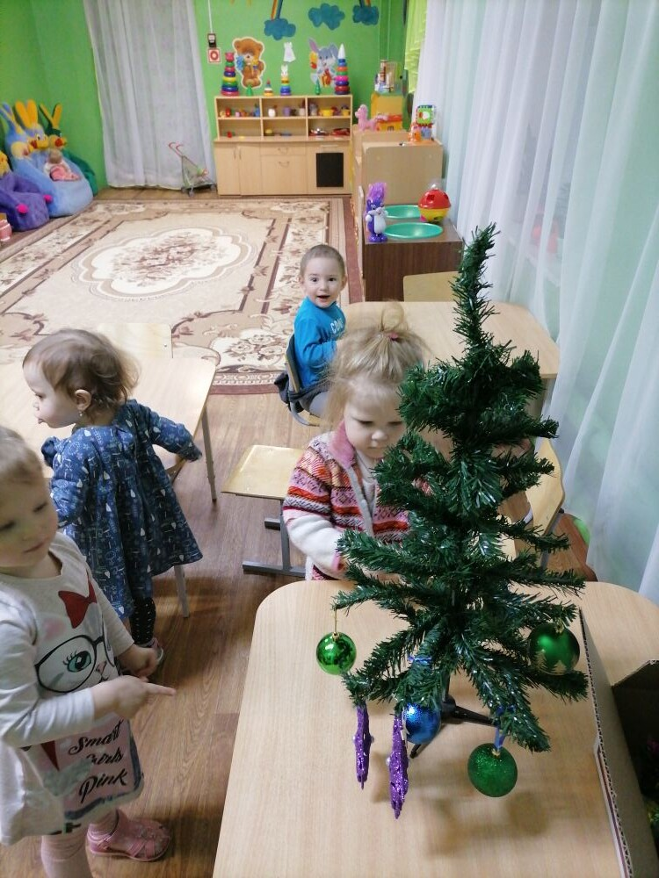
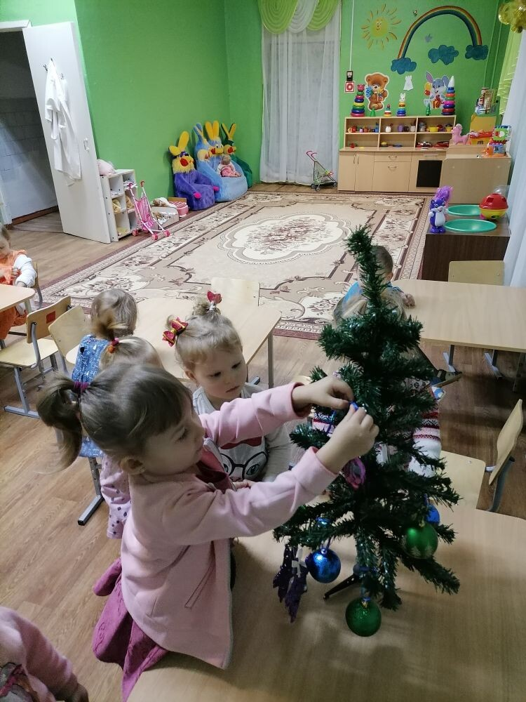
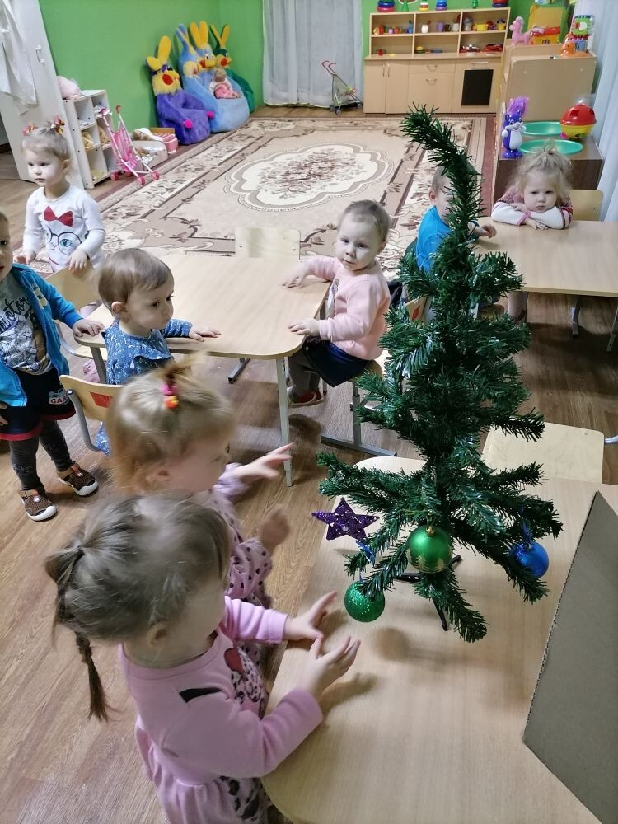
Наряжаем ёлочку

Slide 17
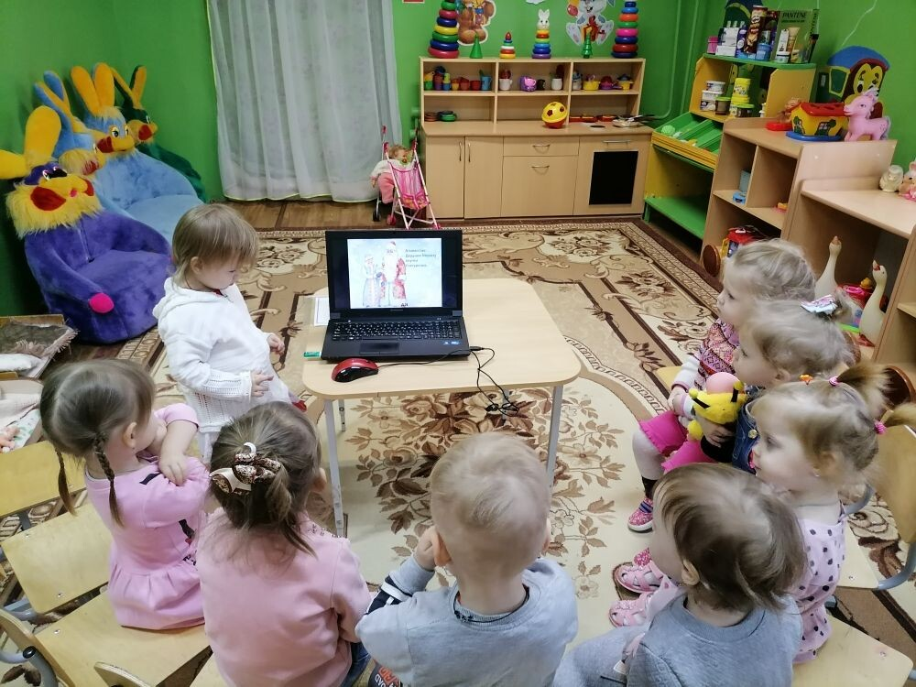
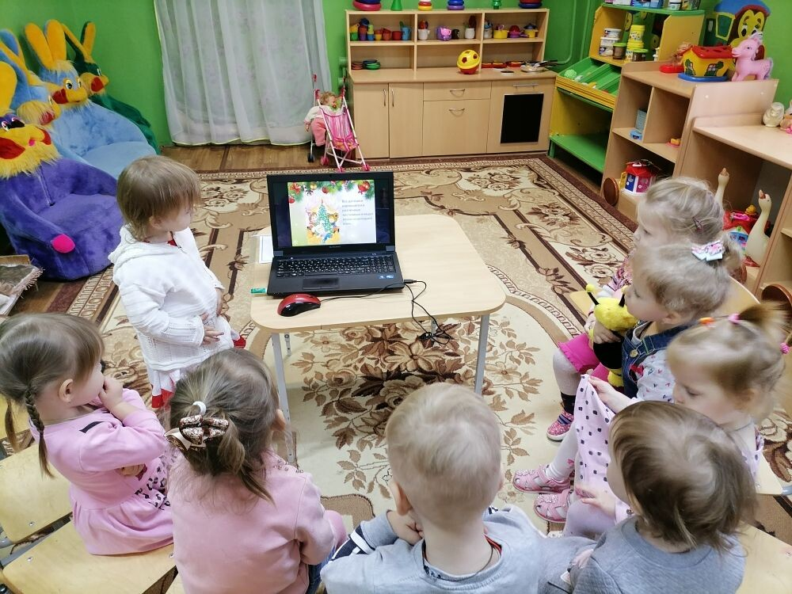
Познавательное развитие
«Что такое Новый год?»

Slide 18
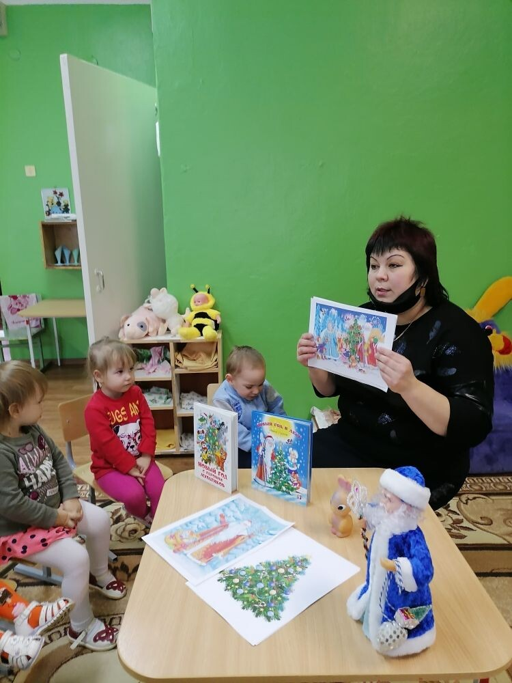
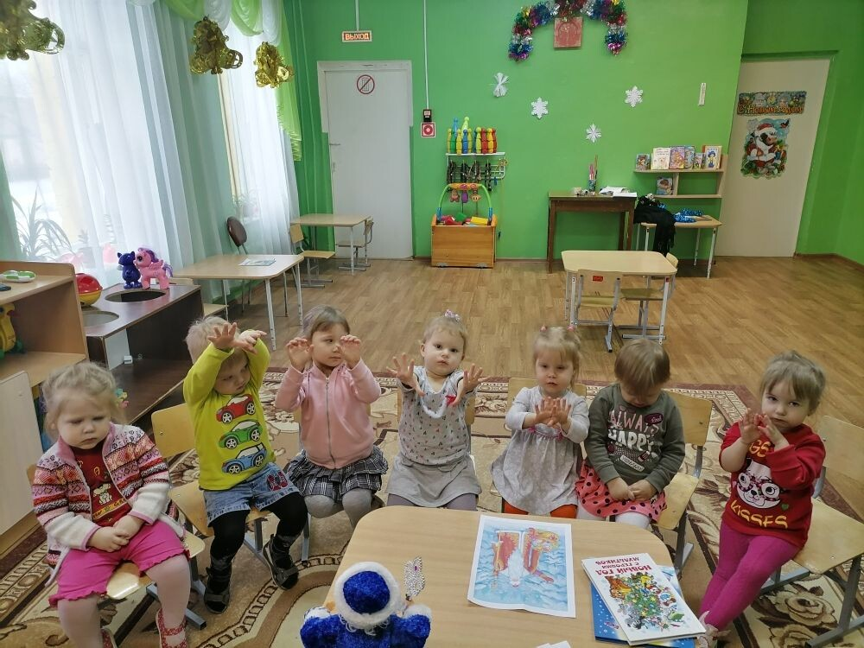
Речевое развитие
Рассматривание картины: «Дед Мороз».

Slide 19
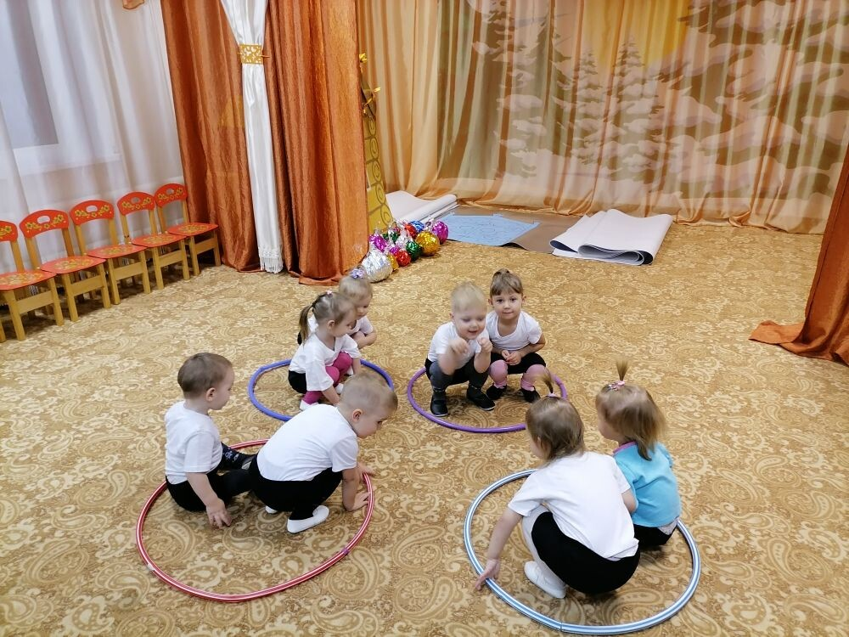
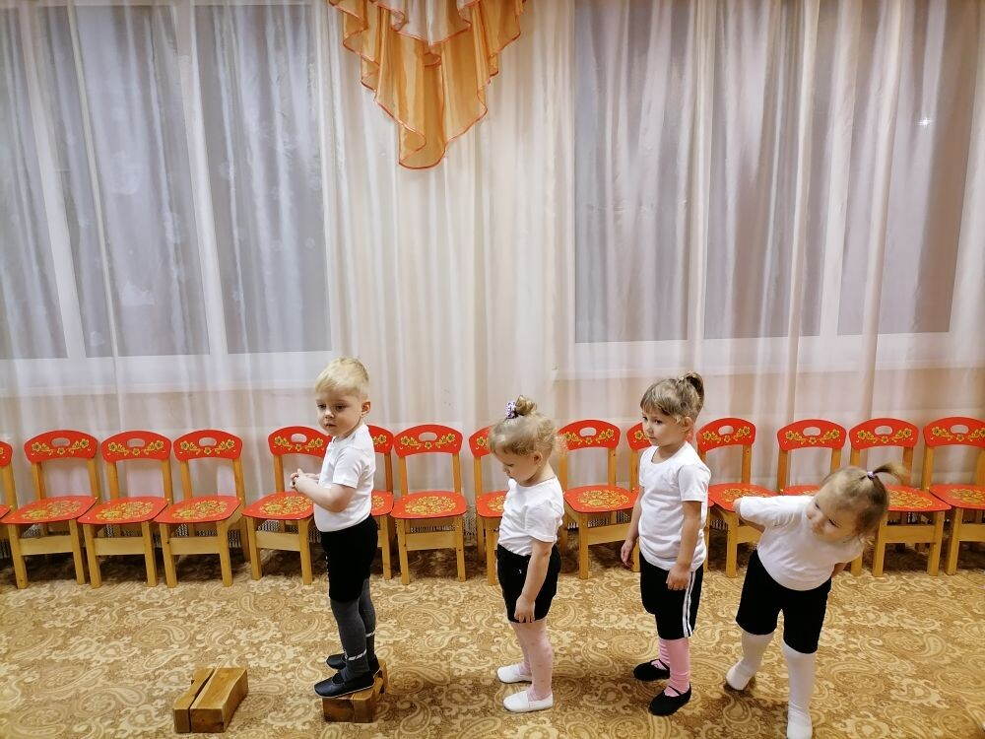
Физическое развитие

Slide 20
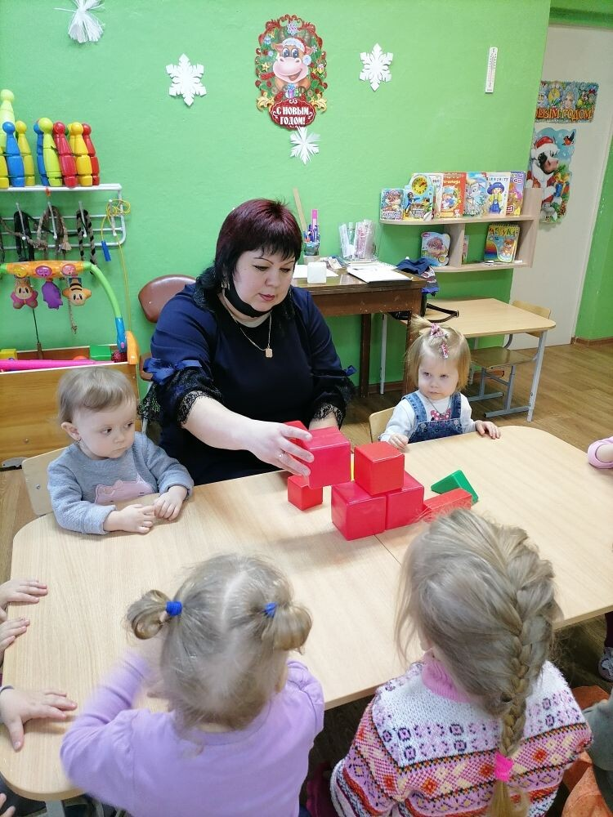
Конструирование: «Горка».

Slide 21
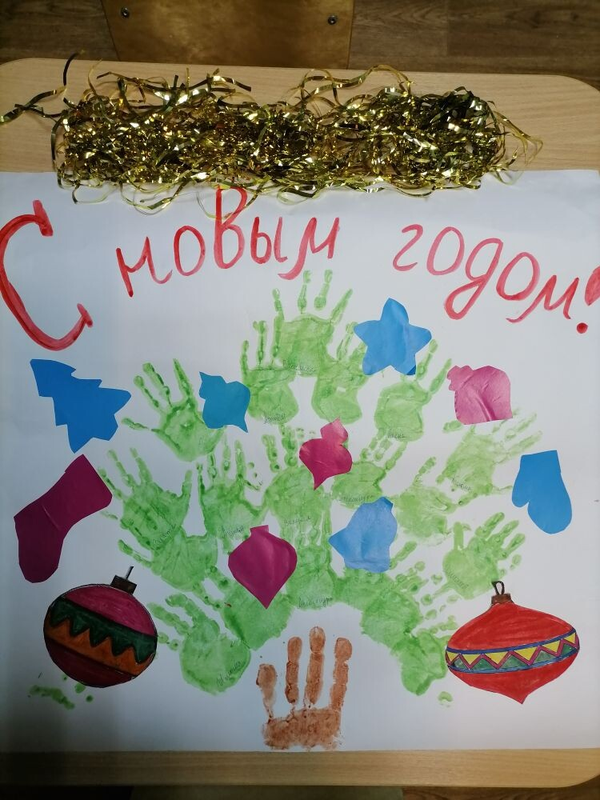
Коллективная работа - Панно «Нарядная ёлочка»

Slide 22
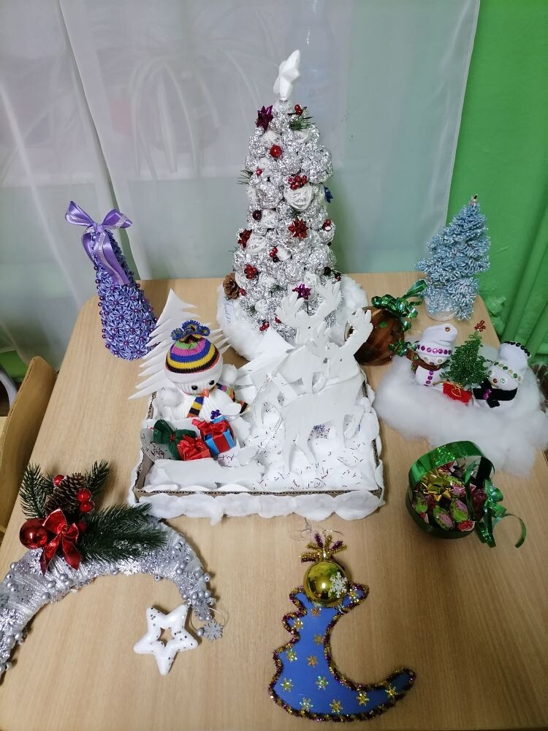
Выставка поделок, изготовленных совместно с родителями дома.

Slide 23
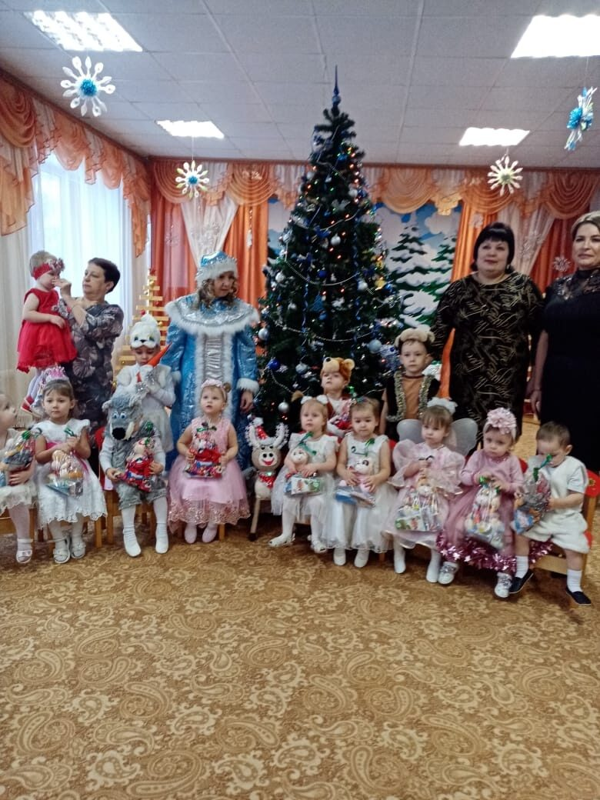
Новогодний утренник

Slide 24
Список литературы
Комплексные занятия по программе «От рождения до школы» под редакцией Н. Е. Вераксы, Т. С. Комаровой, М. А. Васильевой.
Колдина Д.Н., Игровые занятия с детьми 2-3 лет. Методическое пособие. 2-е изд., доп. – М.: ТЦ Сфера, 2014.
Комплексно-тематическое планирование образовательной деятельности с детьми раннего возраста по программе «Детство»/ авт.-сост. З. И. Самойлова.- Волгоград: Учитель: ИП Гринин Л. Е.,2014-178С
Познание предметного мира: комплексные занятия. Первая младшая группа/ авт.-сост. З. А. Ефанова.- Волгоград: Учитель, 2013-87с
Художественное творчество: комплексные занятия. Первая младшая группа/ О. В. Павлова.- Волгоград: Учитель, 2015-142с
Грибовская А. А., Халезова- Зацепина М. Б.; Лепка в детском саду. Конспекты занятий для детей 7 лет.- 2-е изд., испр. И доп. – М.: ТЦ Сфера, 2020

